Slide 1
TEMA 9.
ABORDAJE DEL PACIENTE EN COMA

Slide 2
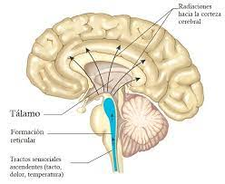
DEFINICIONES
CONCIENCIA: conjunto de funciones que nos permiten reconocimiento propio y del entorno, reaccionar adecuadamente frente a estímulos. Integrada por dos funciones:
  Vigilia (NIVEL de CONCIENCIA): capacidad para estar alerta/despierto. Mediado por el Sistema Reticular Activador Ascndente (SRAA).
  Conciencia (CONTENIDO): conjunto de funciones cognitivas y afectivas. CORTEZA.

Slide 3
SOMNOLENCIA: tendencia al sueño. Responde a órdenes verbales simples, complejas y estímulos dolorosos.
OBNUBILACIÓN: respuesta a órdenes verbales simples y a estímulos dolorosos. No responde a órdenes verbales complejas.
CONFUSIÓN: alteración de la ideación y asociación de ideas.
DELIRIUM: desconocimiento del mundo exterior. Abundan las ilusiones y alucinaciones.
ESTUPOR: respuesta sólo a estímulos dolorosos. No respuesta a estímulo verbal. (alt.vigilia). Alt. Global del contenido (conciencia). ABRE LOS OJOS.
COMA: alteración total del contenido y la reactividad (vigilia). Ojos cerrados (no responde a ningún tipo de estímulo o la respuesta es inapropiada).

Slide 4
CLASIFICACIÓN
ESTRUCTURAL | TÓXICO-METABÓLICO
Afectación SRAA: Lesión directa (infratentorial/tronco). Lesión inderecta (supratentorial son herniación) | EL MÁS FRECUENTE (hipoglucemia, tóxicos, sepsis,…).
 | Disfunción cerebral bilateral y difusa.
PEOR PRONÓSTICO | Conductas y alteraciones variables

Slide 5
Diferencias entre el coma estructural y el metabólico
ESTRUCTURAL | METABÓLICO
Comienzo SÚBITO | Comienzo PROGRESIVO
Profundo | Superficial
CONSTANTE o PROGRESIVO | FLUCTUANTE
FOCALIDAD, excepto: HSA. Trombosis de senos venosos. Hematoma subdural crónico. Meningitis. Vasculitis. | NO FOCALIDAD, excepto: Hipoglucemia. Hiponatremia. Encefalopatía hepática. Intoxicación barbitúrica.
PUPILAS PATOLÓGICAS FONDO DE OJO PATOLÓGICO Hemorragia subhialoidea. Edema de papila | Pupilas SIMETRICAS, pequeñas y REACTIVAS (excepto bloqueo farmacológico).
MIRADA DESCONJUGADA | MIRADA CONJUGADA CENTRADA
ROC (ojos muñeca) y ROV patológicos. (REFLEJOS TRONCO PATOLÓGICOS) | ROC y ROV normales.
Patrón respiratorio alterado | Hiper/hipoventilación
Asimetrías motoras. | Asterixis, temblores, mioclonías.
Asimetrías de tono muscular | Tono muscular normal o disminuido y simétrico.

Slide 6
ESTRUCTURAL |  | TOXICO-METABÓLICO
 |  | TÓXICO | Sedantes, barbitúricos, opiáceos…
 |  | METABÓLICO | Hipoglucemis, hipernatremia, encefalopatía hepática…
 |  | IRRITACIÓN MENÍNGEA | Infección SNC
 |  | CRISIS GENERALIZADA

Slide 7
COMA ESTRUCTURAL
SUPRATENTORIAL | INFRATENTORIAL
RARA CAUSA DE COMA (herniación)
FOCALIDAD uni/bilateral | FOCALIDAD asimétrica
REFLEJOS TRONCO NO ALTERADOS | REFLEJOS TRONCO ALTERADOS
Desviación oculocefálica HOMOLATERAL | Mirada desconjugada.
Datos de HTIC que evolucionan a herniación (coma y compromiso de tronco: alt.pupilar, vegetativa…) | Asimetrías motoras

Slide 8
CLÍNICA
Lesión DIENCÉFALO: somnolencia → estupor.
LESIÓN TRONCO: coma profundo.
VALORACIÓN ESTADO DE CONCIENCIA.
GLASGOW ≤ 8: IOT

Slide 9
DIAGNÓSTICO
FALTA DE RESPUESTA A ESTÍMULO.
2ario a EMERGENCIA (PCR, SHOCK…).
2ario a causa reversible (hipoglucemia, intoxicación, …)
COMA ESTRUCTURAL: prueba neuroimagen.
COMA NO ESTRUCTURAL: analítica.

Slide 10
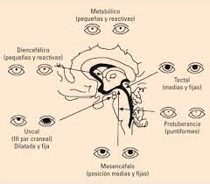
PUPILAS
 | Tipo | Indica | Se observa en
 | Miótica reactiva | Lesión diencefálica | Coma metabólico. Lesión hemisférica bilatera. HERNIACIÓN INICIAL
 | Medias no reactivas | Lesión mesencéfalo | Intoxicación barbitúricos, succinilcolina o glutetimida. HERNIACIÓN ESTABLECIDA. Hipotermia. Hipotensión.
 | Puntiformes reactivas | Lesión protuberancial | Hemorragia protuberancial. Opiaceos.
 | Midriasis unilateral arreactiva | Lesión III par | Herniación uncal transtentorial
 | Midriasis bilateral arreactiva | Lesión mesencéfalo | HERNIACIÓN FASE FINAL Intoxicación anticolinérgicos, cocaína y anfetaminas. Uso de simpaticomiméticos. Anoxia cerebral grave.
 | Miótica unilateral reactiva | Lesión hipotalámica Lesión simpática cervical | Herniación transtentorial.
MIOSIS
MIótica - DIencefálica
REFLEJO A LA LUZ NORMAL
+
REFLEJO CILIOESPINAL (midriasis tras estimulo doloroso)
=
TRONCO INDEMNE
MEdias - MEsencéfalo
MEDIAS
Puntiforme - Protuberancial
IIIidriasis Uni – III par
MIDRIASIS
MIótica – Hipotálamo – SImpática c.
MIDRIASIS y MEDIAS = ARREACTIVAS.

Slide 11
MOVIMIENTO OCULAR REPOSO
LESIÓN HEMISFÉRICA: miran a la lesión (contrario a la hemiparesia).
LESIÓN PROTUBERANCIAL y EPILEPSIA: miran al lado contrario a la lesión (homolateral a la hemiparesia o a las contracciones).
Lesión oculomotora: mirada desconjugaa.

Slide 12


MOVIMIENTOS OCULARES PROVOCADOS
REFLEJO OCULO-CEFÁLICO: desviación de la mirada hacia el lado contrario al giro de la cabeza («ojos de muñeca»). Normalidad en tronco
ROC alterado: la mirada sigue el giro. Indica: lesión estructural o coma metabólico.

Slide 13


M. O. PROVOCADOS
REFLEJO OCULO-VESTIBULAR: respuesta lenta al oído estibulado con s.f. frío. (nistagmo al lado contrario – el gato huye del agua fria-).
ROV ALTERADO: los ojos no se desvian. (LESIÓN TRONCO).

Slide 14
MOVIMIENTOS OCULARES ESPONTÁNEOS
Lesiones hemisféricas bilaterales (TRONCO NORMAL) - TENIS- | Roving: movimientos horizontales lentos.
 | Ping-pong: movimientos horizontales conjugados cíclicos.
 | Parpadeo espontáneo.
Lesión protuberancial, cerebelosa, encefalitis, trastornos tóxicos-metabólicos. - BALONCESTO- | Bobbing: sacudidas rápidas hacia abajo seguido de retorno lento. -PELOTA-
Status epiléptico; anoxia cerebral. | Bobbing inverso: desviación lenta conjugada hacia abajo seguida de retorno rápido.
Foco epiléptico supratentorial. | Nistagmo horizontal.
Lesión mesencefálica estructural. | Nistagmo vertical.

Slide 15
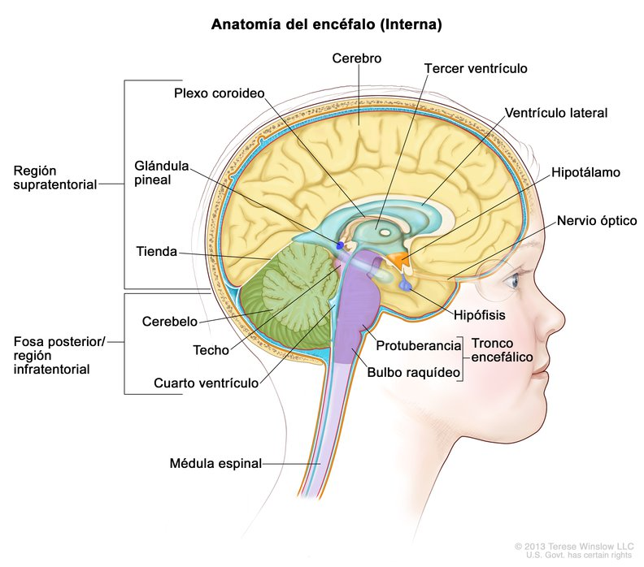
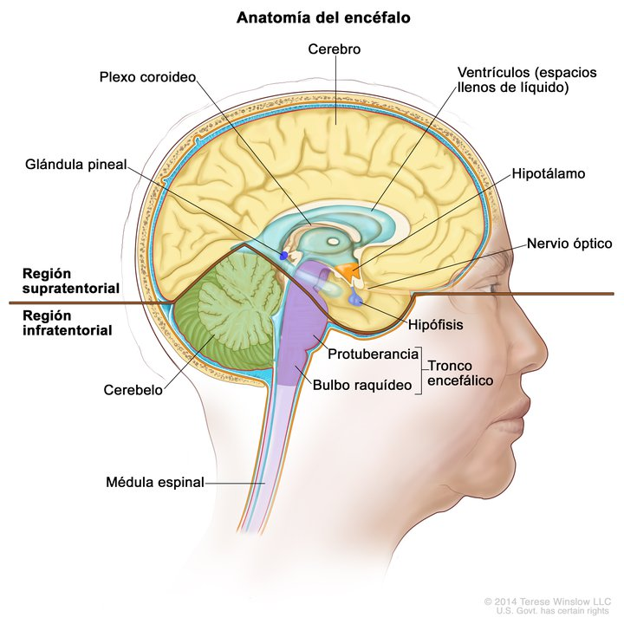
PATRÓN RESPIRATORIO
 | Tipo | Indica | Se observa en
 | Taquipnea | Estímulo centro respiratorio | CAD, coma hepático, shock séptico
 | Bradipnea | Depresión centro respiratorio | Coma enólico, barbitúrico, hipercapnia, opiáceos o CO.
 | Kussmaul | Lesión de tronco alto. Acidosis metabólica | Coma diabético o urémico.
 | Cheyne-Stokes | Lesión SUPRATENTORIAL extensa Lesión diencefálica Disfunción hemisférica bilateral difusa. | Inicio herniación. Coma vascular, tóxico o metabólico.
 | Apnea postHIPERventilación.
 | Hipervetilación central | Lesión MESENCÉFALO-PROTUBERANCIAL | Herniación, infarto mesencéfalo, HTIC.
 | Apnéustica | Lesión PROTUBERANCIAL-BULBAR Comas metabólicos | Oclusión tronco-basilar.
 | En salvas ó en cúmulos
 | Atáxica de Biot | Lesión Bulbar | Patología fosa poterior

Slide 16
FUNCIÓN MOTORA
Movimientos espontáneos | Chupeteo, parpadeo, bostezo | Lesión hemisférica
 | Temblor, asterixis, crisis multifocales. | Trastorno tóxico-metabólico
Respuesta al dolor | Hemiparesia | Lesión hemisférica cotralateral
 | Rigidez decorticación SUPRATENTORIAL | Coma metabólico Lesión diencefálica o hemisféricas difusas.
 | Rigidez descerebración | Lesión mesencefálica. Lesión protuberancial alta. Coma metabólico profundo.
 | Ausente | Lesión BULBO-PROTUBERANCIAL

Slide 17
TRATAMIENTO COMA ORIGEN DESCONOCIDO
NALOXONA: 0,01-0,03 mg/kg (bolo) ó 0,4 mg. Perf. 0,4 mg/h 10h (24-48h si Metadona).
TIAMINA: 100 mg IM.
GLUCOSA.
FLUMACENILO: 0,3 mg (bolo). Perf. 0,2g/h.
ABCDE

Slide 18
PRONÓSTICO
GLASGOW | FOUR
Limitaciones: Imposibilidad de aplicar en intubados, afásicos o trauma facialgraves. No datos sobre tronco. | Ventajas: Evalúa actividad tronco. Evalúa patrones respiratorios.
3 – 15 puntos: 3: coma profundo. ≤ 8: IOT. 15: estado conciencia normal. | 0-16 puntos: 0: coma arreactivos sin reflejos de tronco. 16:consciente.

Slide 19
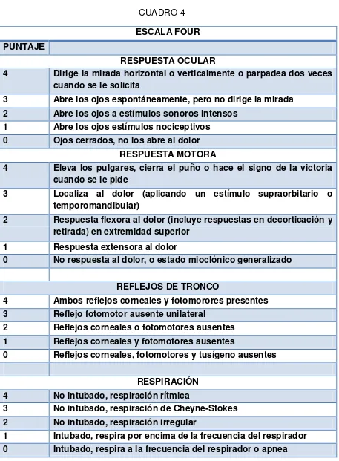
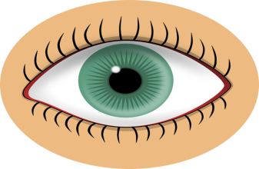

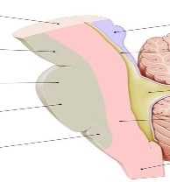
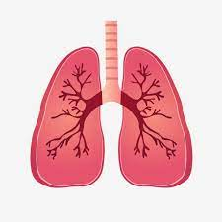

Slide 20


